Slide 1
웹디자인 프로젝트 보고서
20190110 컴퓨터공학과 윤준혁
20201912 컴퓨터공학과 김민영

Slide 2
구분 | 내용
주제 | 일상적인 운동복 및 헬스용품 판매
주요내용 | 헬스용품 , 운동복 등등 판매
기능요약 | 회원가입(로그인, 회원가입, 회원정보 수정, 계정 삭제) 동기부여 영상 (비디오 멈춤 , 뮤트기능) 구매한 물품들 한에서 리뷰작성가능

Slide 3
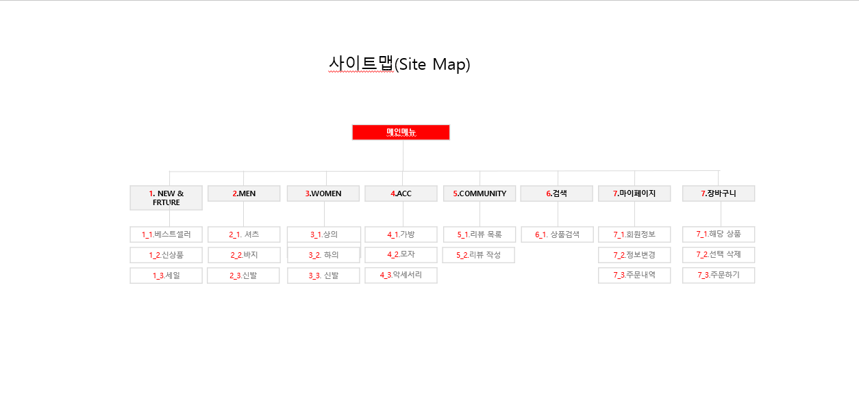

Slide 4
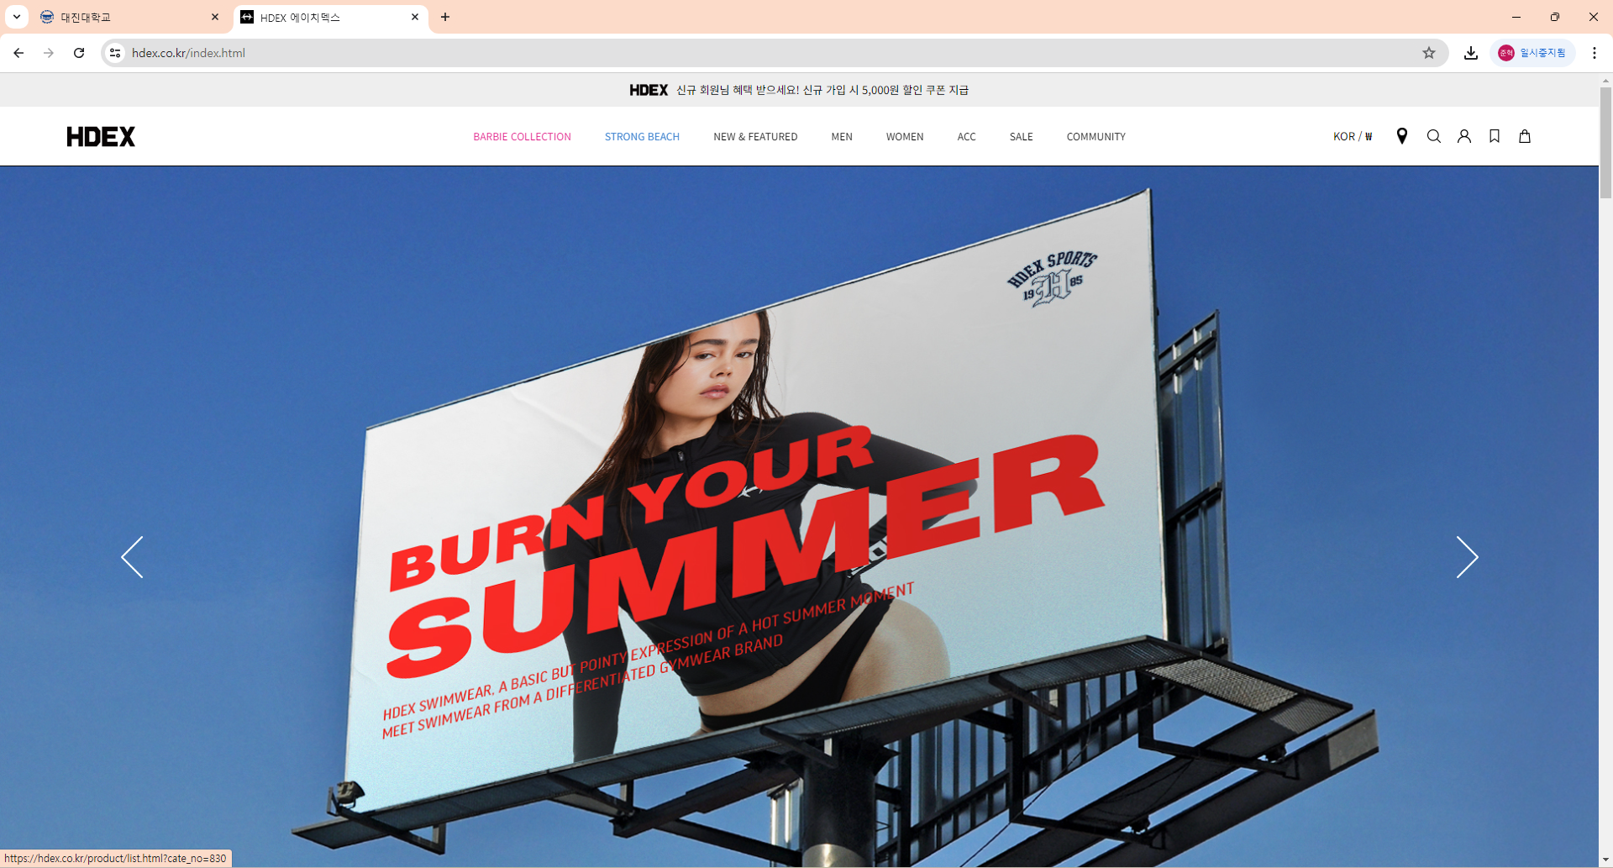
주제 관련자료
- hdex 메인페이지
hdex 메뉴
Hdex 이미지

Slide 5
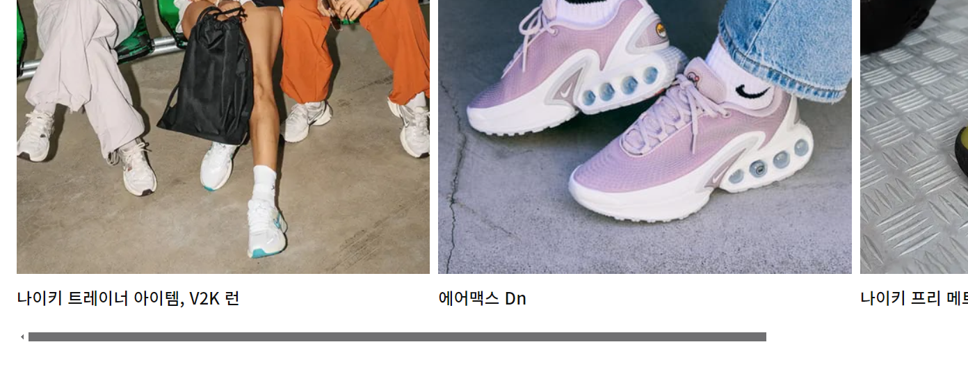
주제 관련자료
- 나이키 스크롤 기능

Slide 6
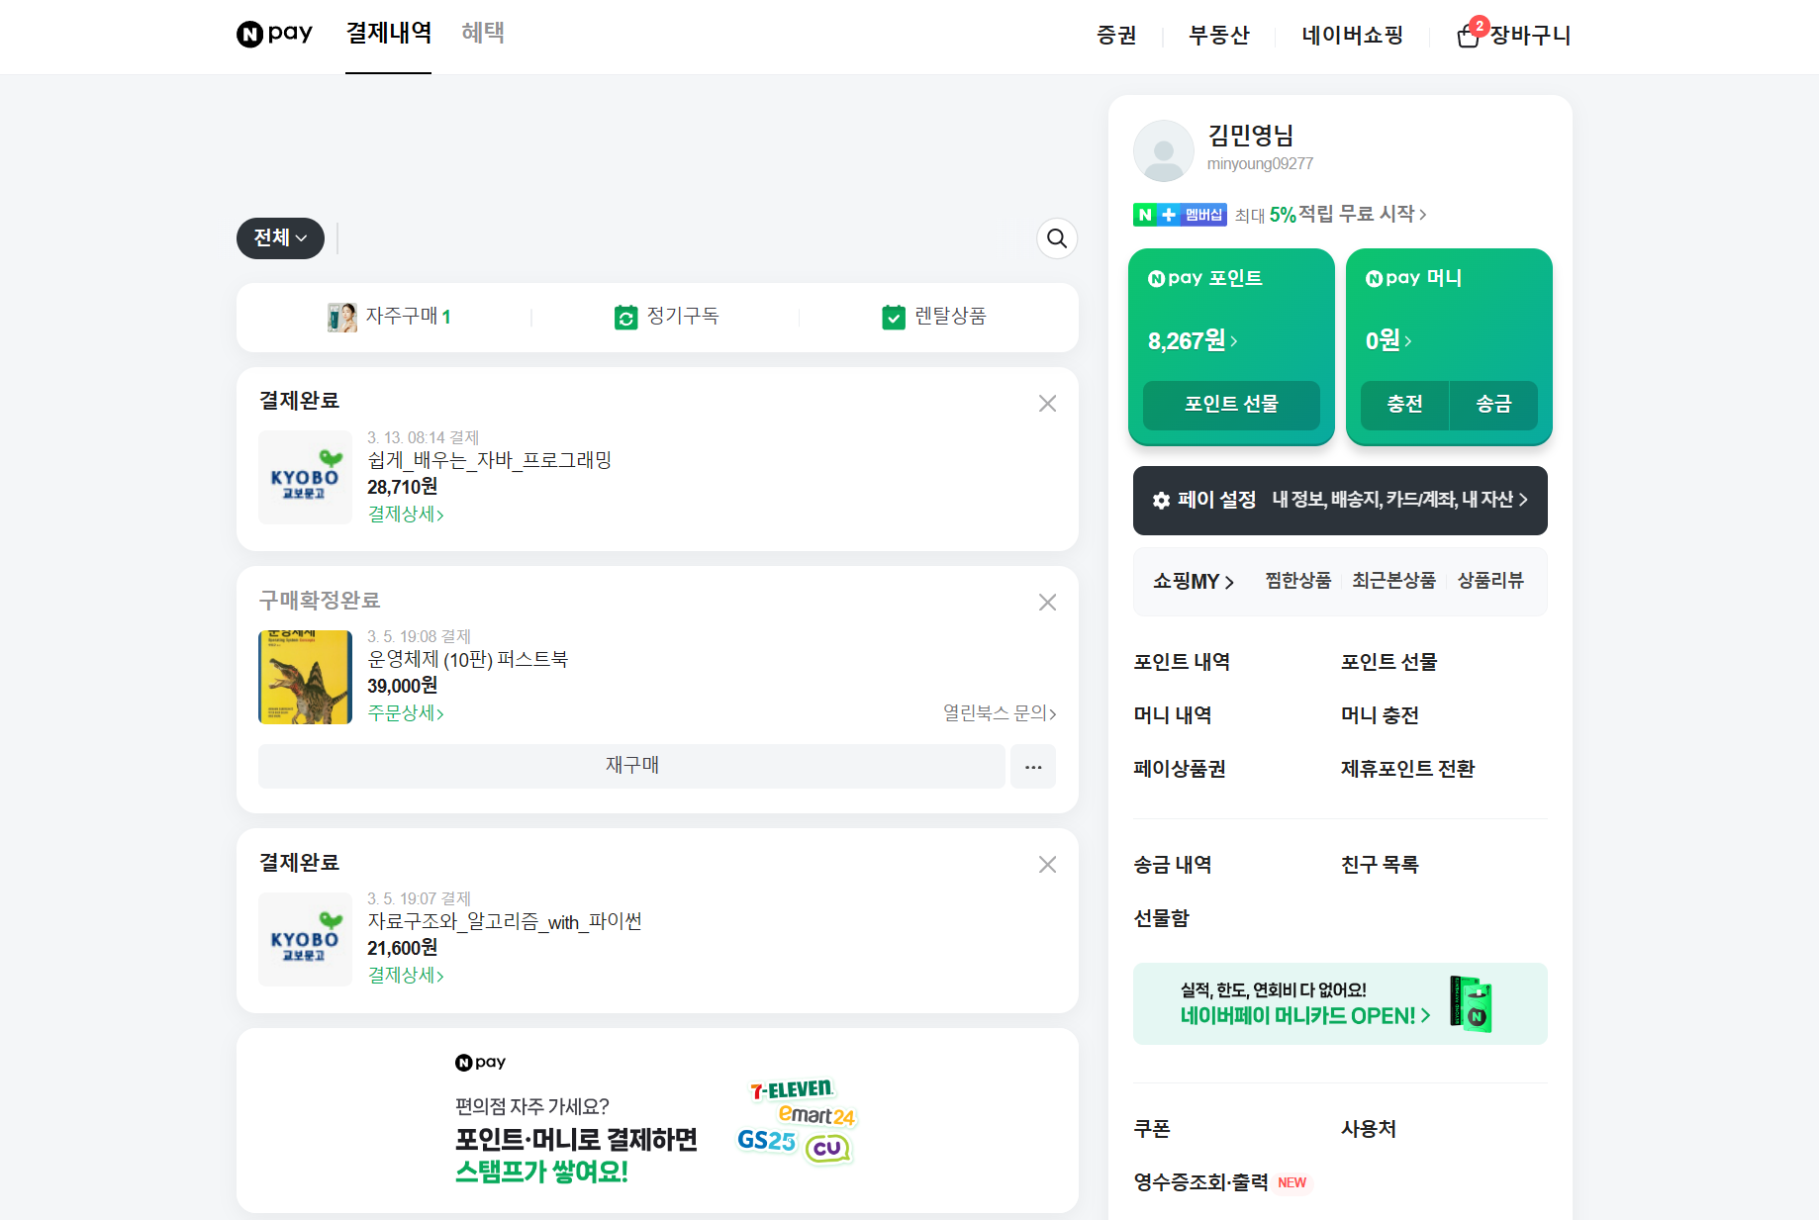
주제 관련자료
네이버페이-
장바구니 카드디자인

Slide 7
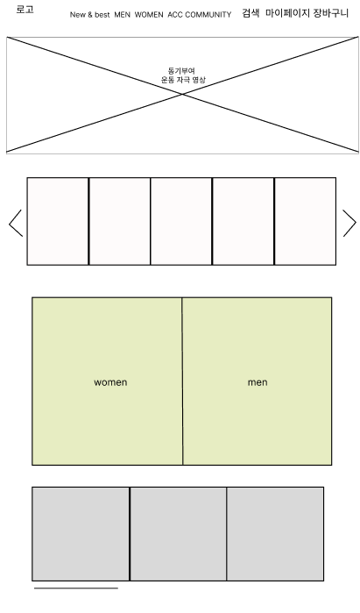
로고 & 카테고리
동기부여 영상
New&best이미지들 (5개씩 두슬라이드)
Women , men 카테고리 바로가기 이미지
Acc 이미지 (스크롤기능)

Slide 8
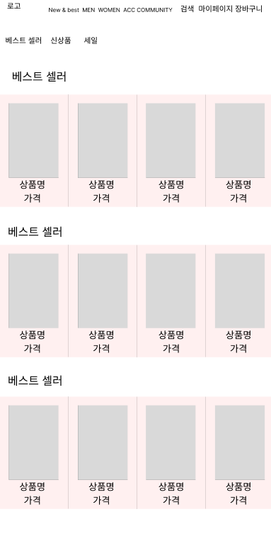
NEW & Best
MEN
WOMEN
ACC
페이지
1.로고 & 메뉴 카테고리
2. 상품 카테고리 (클릭하면 해당 상품 카테고리로 스크롤 되는 기능)
3. 상품 이미지 (호버기능을 넣어서 이미지 강조)

Slide 9
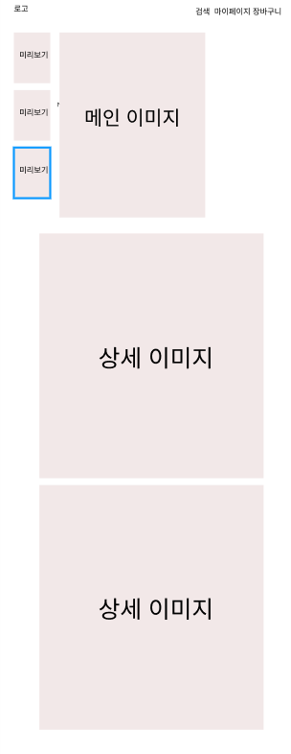
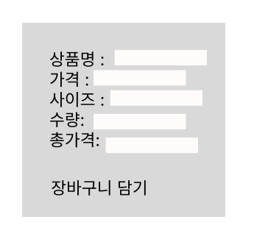
상세페이지
상세 이미지 미리보기 기능
누르면 메인 이미지가 해당이미지로 교체
상세이미지 하단 표시
장바구니 기능 추가하여 클릭하면 장바구니로 이동

Slide 10
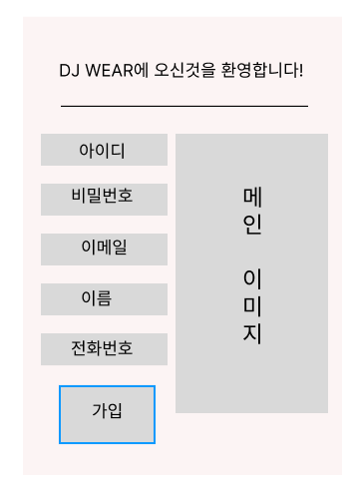
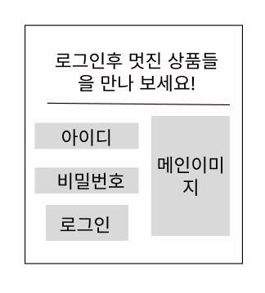
회원가입 페이지
1.아이디,비밀번호,이메일,이름,전화번호 기입란
2. 가입버튼을 누르면 해당 데이터베이스로 전송
3. 메인이미지 오른쪽에 위치
로그인 페이지
아이디 비밀번호 입력란
로그인버튼을 누르면 입력된 아이디,비밀번호가 데이터베이스로 전송

Slide 11
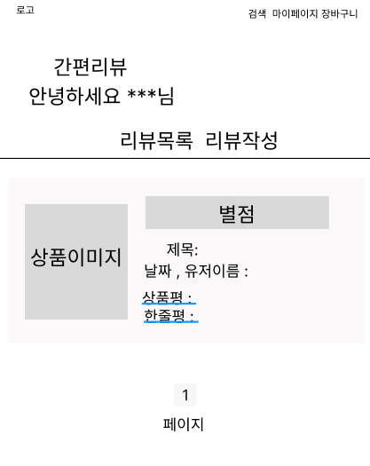
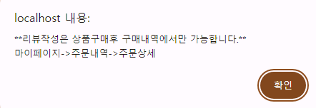
리뷰 작성 페이지
리뷰를 작성하면 리뷰페이지에 창이 생김
리뷰 작성할때 입력했던 상세 정보가 뜸
리뷰 작성은 구매한 물건이 있을때만 활성화 가능
4. 리뷰를 작성할 물건이 없으면 팝업창 나옴

Slide 12
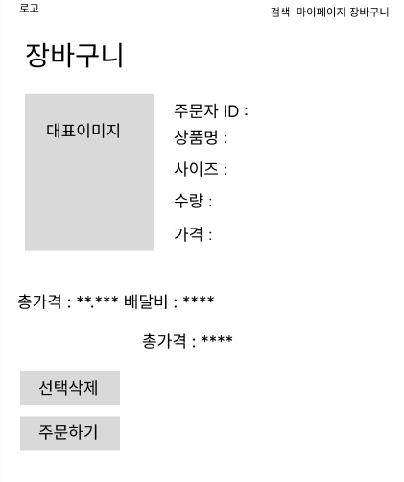
장바구니 페이지
상품을 장바구니에 넣으면 해당 상품이 장바구니로 들어옴
해당상품의 내용들이 보여짐
해당 상품을 누르고 선택삭제를 누르면 장바구니에서 삭제됌
주문하기를 누르면 주문상세 페이지로 넘어감

Slide 13
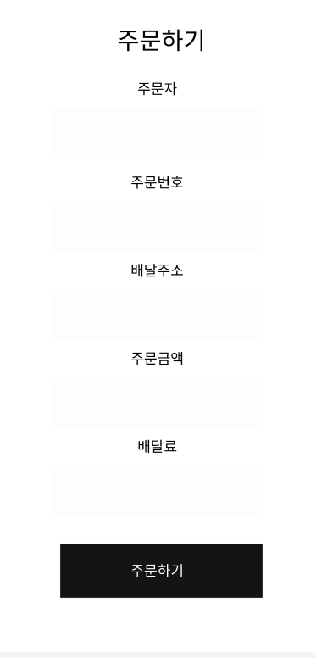
주문하기 상세 페이지
1. 각 텍스트 박스에 해당사항을 써 넣기
2. 주문하기를 누르면 해당 정보 데이터 베이스로 저장
3. 마이페이지에서 주문한것들 확인 가능

Slide 14
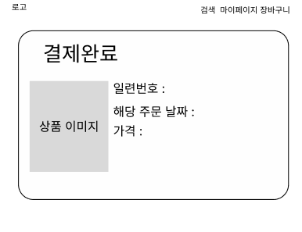
결제완료 페이지
결제가 완료되면 해당 정보들과 상품이미지 일련번호 해당주문날짜, 가격 등이 뜨게된다.

Slide 15
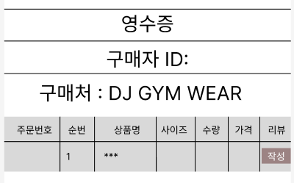
영수증 페이지
1.구매자가 마이페이지에서 구매내역을 들어가면 해당 구매
제품의 정보와 영수증을 볼 수 있다.
2. 리뷰 작성을 누르면 해당 상품의 리뷰를 작성할 수 있게 된다.

Slide 16
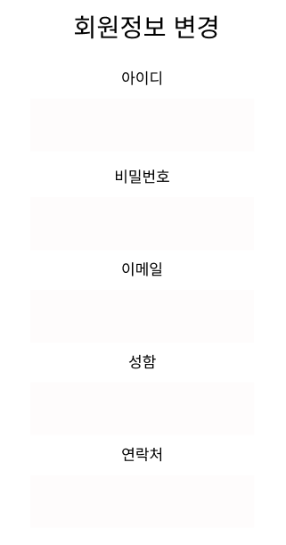
회원정보 변경 페이지
자신의 회원정보를 바꿀 수 있다.
해당 정보들을 입력하면 정보들이 데이터베이스로 저장,변경 된다.

Slide 17
웹 페이지 공통기능
로고를 누르면 메인페이지로 이동
로고 옆 카테고리에 마우스 커서를 올릴 시 호버기능을 사용하여 메뉴 카테고리 보이기

Slide 18
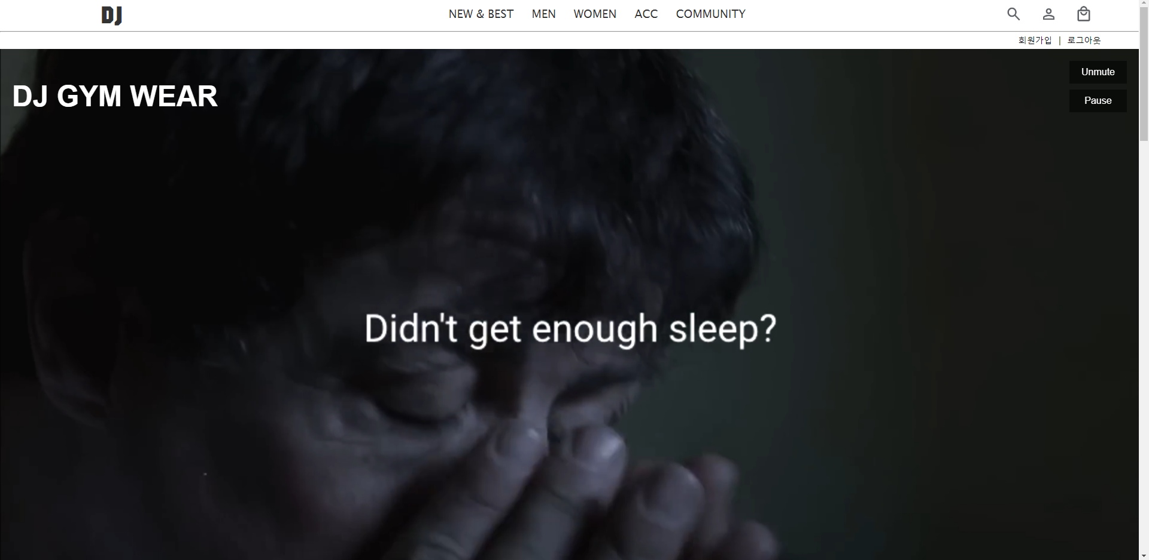
hdex.php 구현결과
<video> 태그를 사용하여 비디오를 표시
<button> 태그를 통해서 화면에 뮤트 버튼을 활성화
toggleMute() 함수는 비디오의 음소거 상태를 토글하고 버튼 텍스트를 업데이트
togglePlayPause() 함수는 비디오의 재생 상태를 토글하고 버튼 텍스트를 업데이트

Slide 19
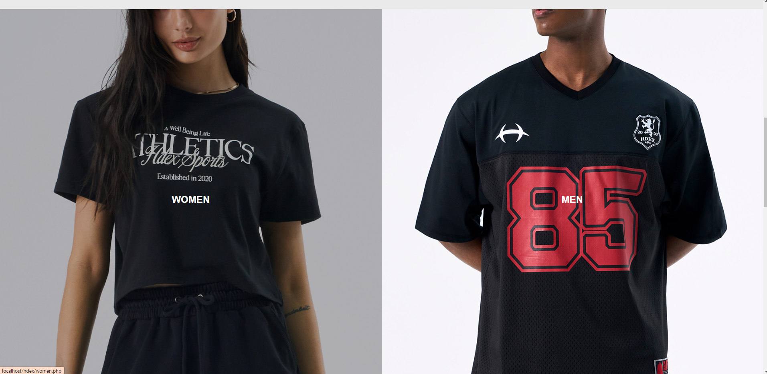
메인메뉴
1
에 위치시킴
font-size , weight 를 통해서 글자 크기와 굵기Label 글씨의 크기와 위치를 top: 50%; left: 50% 통하여
가운데에 위치시킴
font-size , weight 를 통해서 글자 크기와 굵기 조정
조정
font-size , weight 를 통해서 글자 크기와 굵기 조정
1
1
Container 안에 이미지를 넣어서 padding-bottom, Container 안에 이미지를 넣어서 padding-bottom,
overflow: hidden 코드를 사용해 컨테이너 이미지 크기를 조정
Hover 기능을 사용하여 이미지에 마우스를 올렸을 때 밝기를 70%로 낮추는 효과를 적용
테이너 이미지 크기를 조정

Slide 20
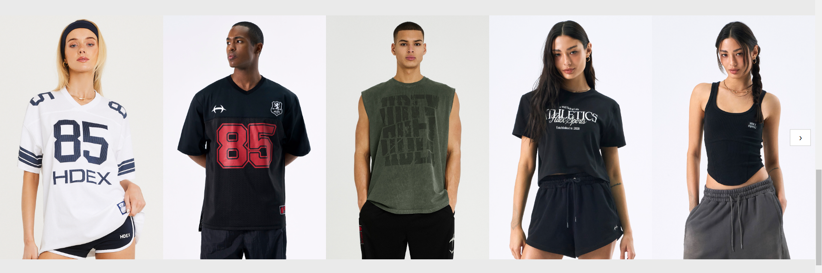

메인페이지
1
scrollRight() 화살표 버튼을 누르면 오른쪽으로 스크롤, 인덱스가 초과되면 처음으로 돌아가게 설계
카루셀의 기능을 구현하기 위해 JavaScript를 사용. 이미지를 좌우로 스크롤하며 슬라이드쇼를 구현

Slide 21
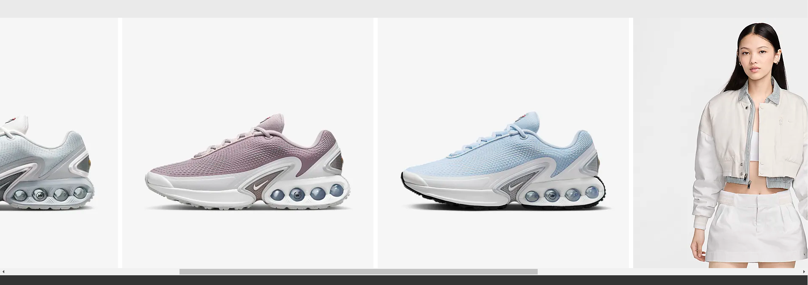
메인페이지 스크롤기능
2
scrollCarouselRight , scrollCarouselLeft 함수를 통해 이미지를 좌우로 스크롤 할수있게 만듬
1
전 페이지와 마찬가지로 스크롤 기능을 사용하기 위해 carousel 기능 사용

Slide 22
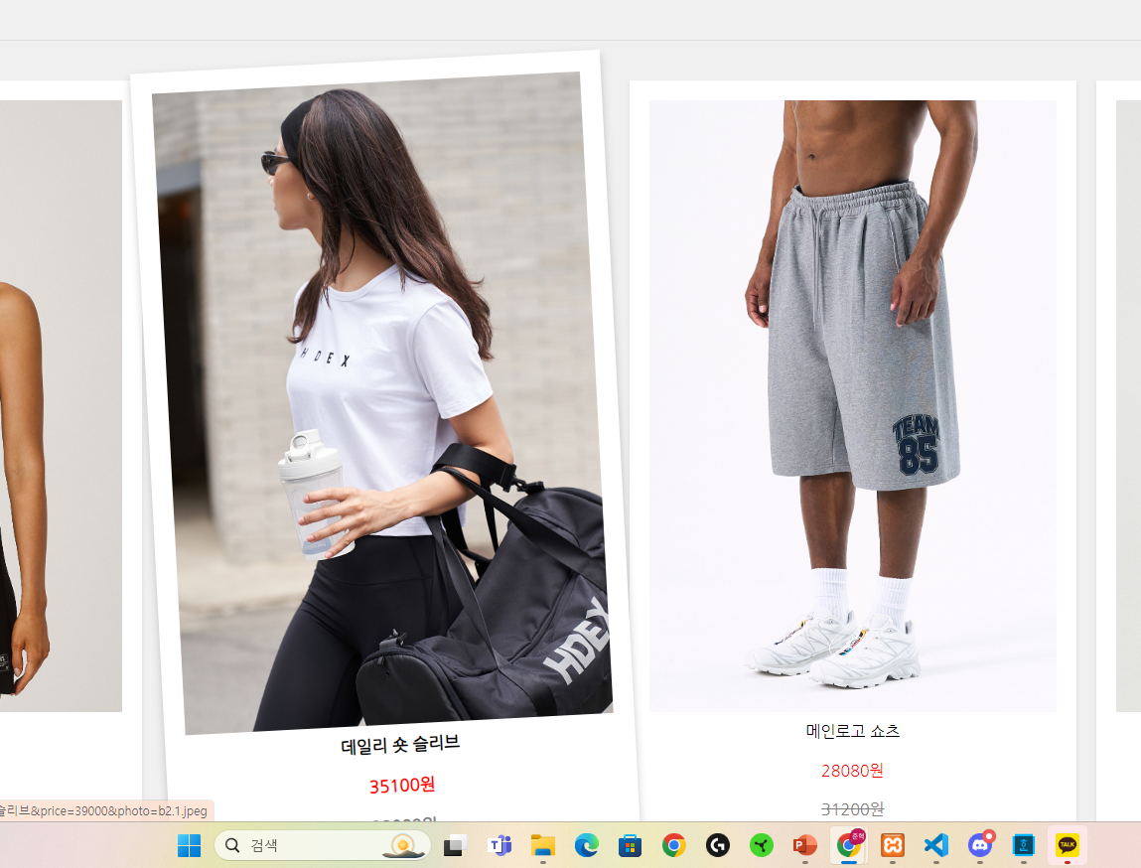
카테고리 상세 페이지
카테고리 상세 페이지
3
background-color: white;
padding: 20px;
기능들을 통해서 이미지를 사진처럼 보이게 함
1
2
Hover scale(1.05) rotate(-3deg) 기능을 사용하여 이미지 강조 및 특수효과
할인 금액 색상 red 색으로 변경

Slide 23
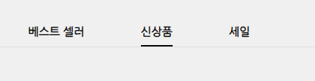
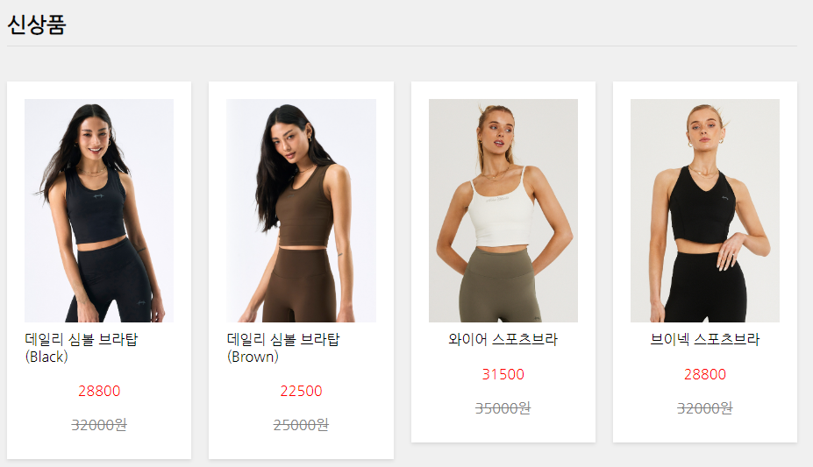
상품 상세페이지
클릭
1
카테고리 클릭시 해당 지점으로 천천히 스크롤됌
2
2
window.scrollTo() 기능을 사용하여 클릭된 카테고리의 섹션으로 부드럽게 스크롤

Slide 24
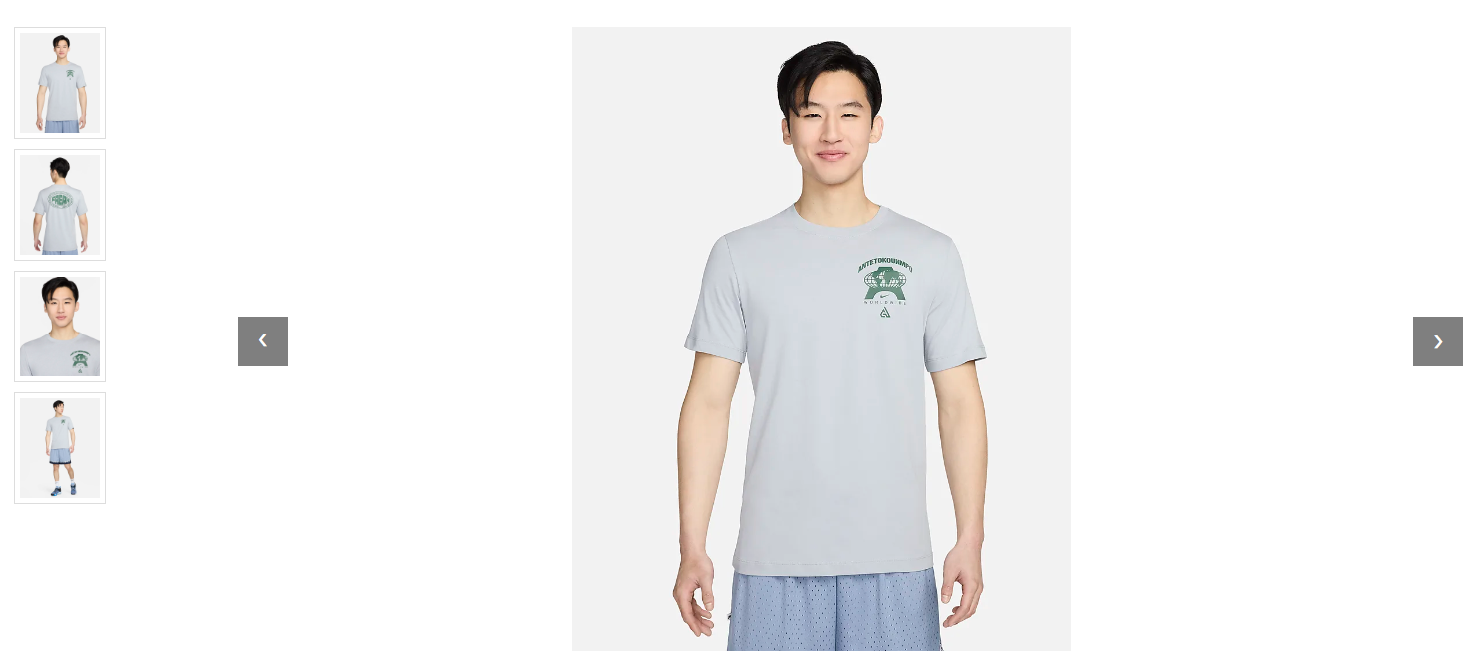
상품 상세페이지 2
1
onclick=showImage 로 작은 이미지를 불러온다.
2
2
prevImage , nextImage 를 통해서 인덱스를 감소 또는 증가 시키고 이미지를 움직입니다.

Slide 25
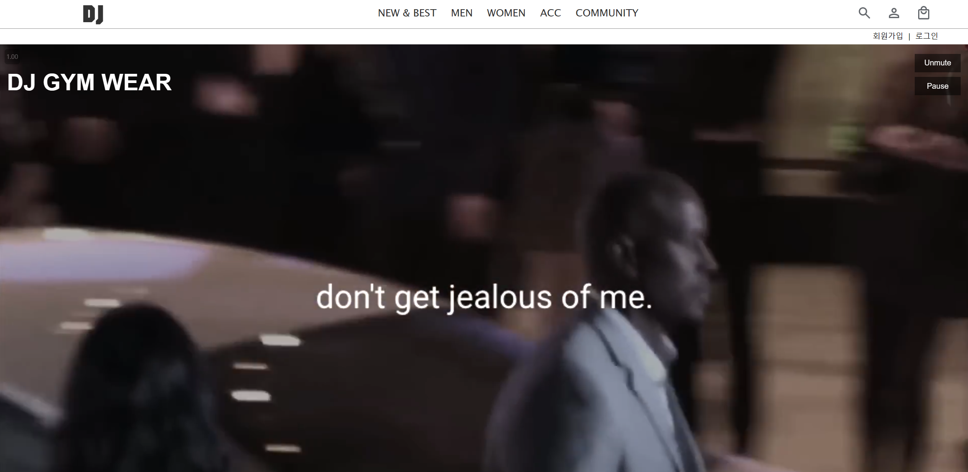
1
flex
margin-right:auto
margin-left:auto
메뉴바 구현1
2
2
1
Navbar내 요소들을 flex로 배치
2
왼쪽 구역과 오른쪽구역을 분리해 margin 으로 중앙정렬

Slide 26

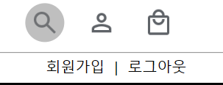

1
2
3
메뉴바 호버 이벤트
1
메인로고 클릭시 아이콘 크기 확대
2
중앙 카테고리 호버시 색변경,굵기 변경
3
1.오른쪽 아이콘 호버시 opacity를 활용해 회색
원 생성
2.아이콘은 구글아이콘 사용

Slide 27
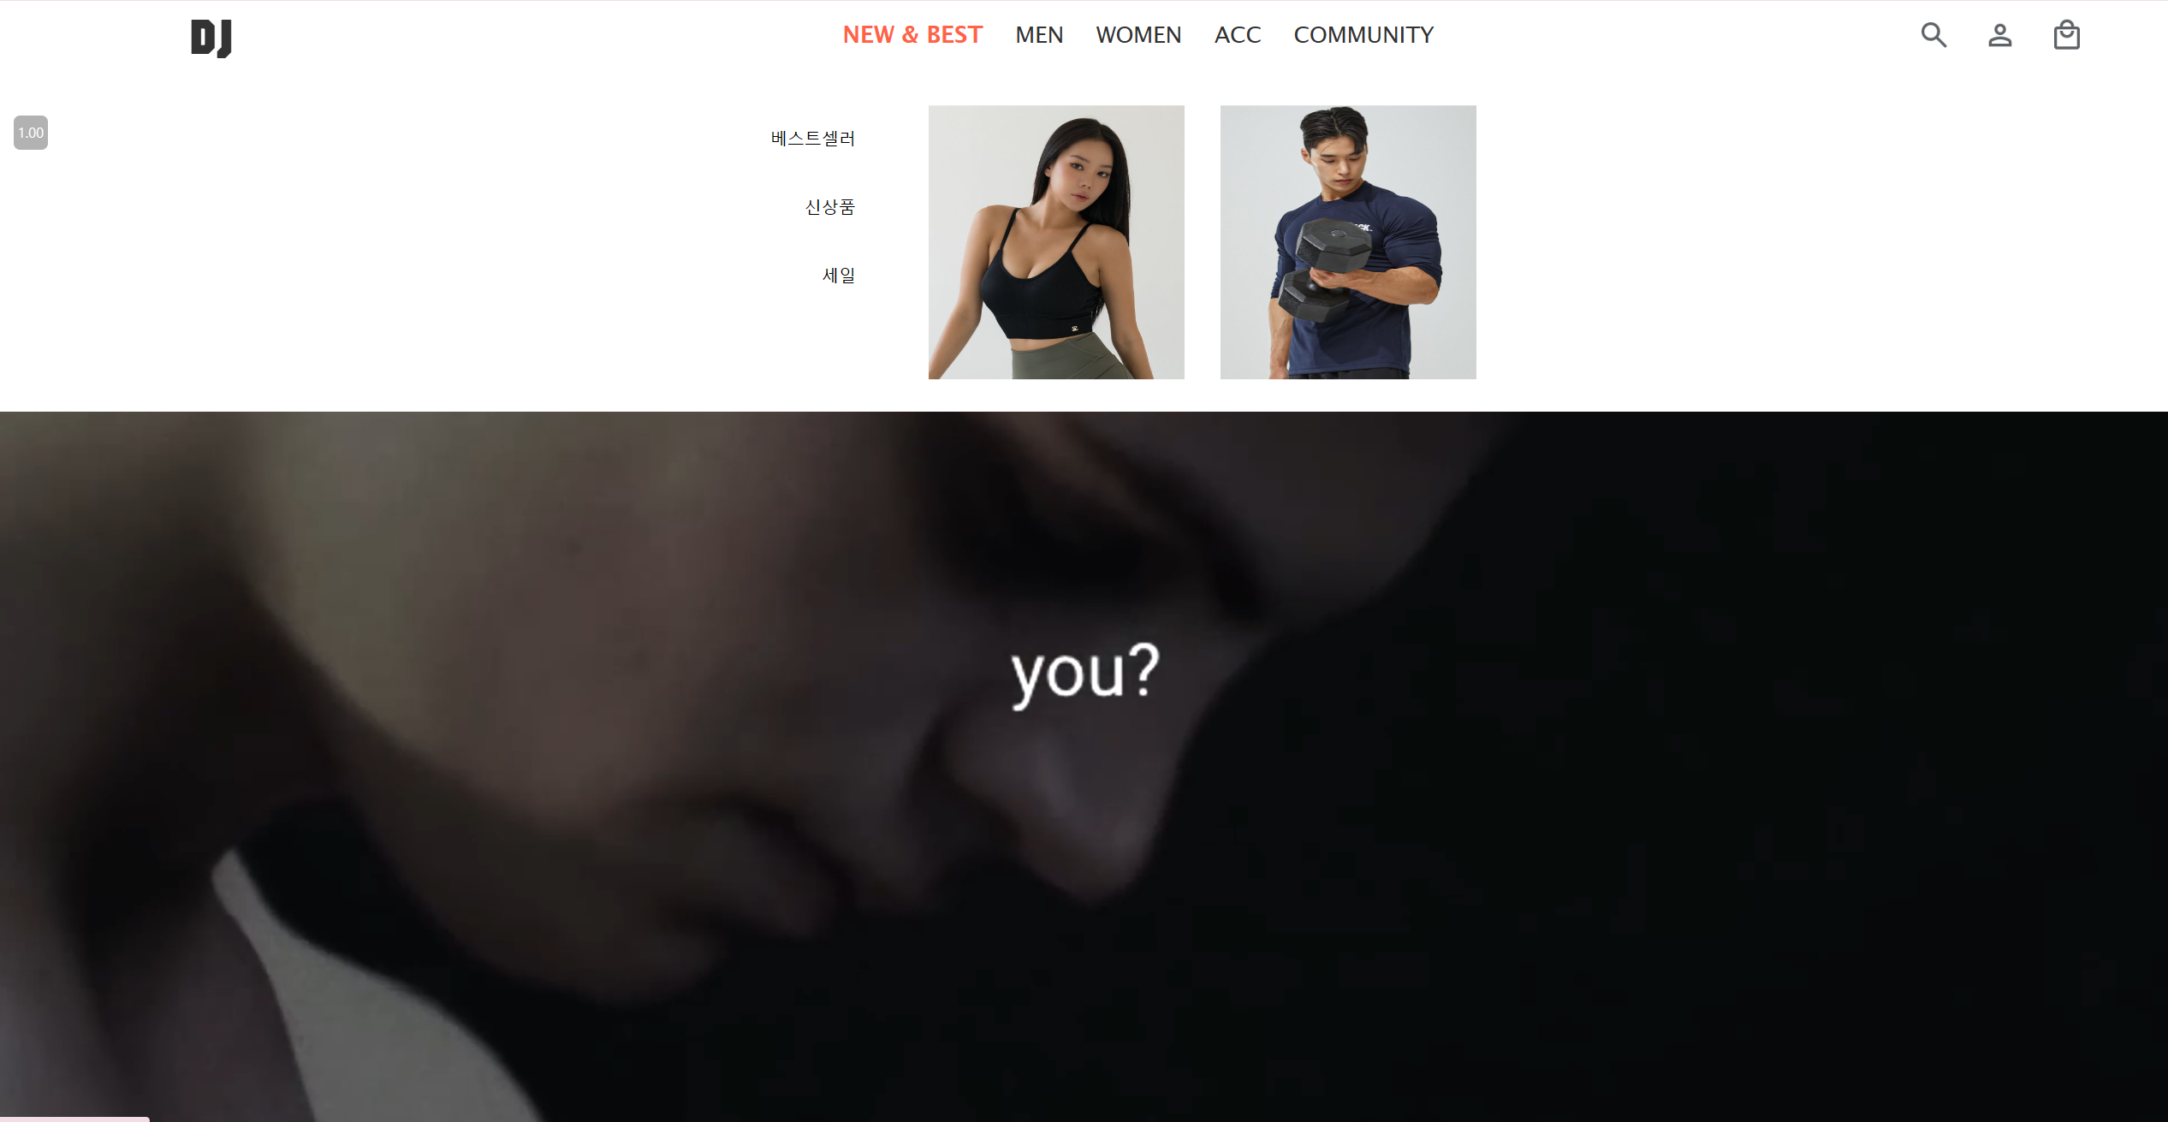
서브메뉴 구현
1
2
1
Navbar 중간의 5개의 카테고리 호버시 각각의 서브메뉴 활성화
Display:none->display:block통해 활성화
2
Navbar는 relative submenu는 absolute로 배치
Submenu는 Navbar 아래의 왼쪽위부터 시작함

Slide 28
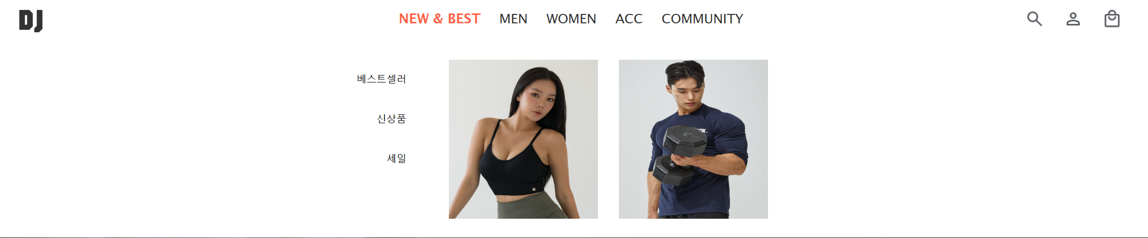
서브메뉴 상세
Transform:translate(-55%,-50%)
1
2
1
가장 밖의1영역 내 수평상 중앙인 2영역존재
2
2번영역내 3개의 1/3사이즈의 영역이 flex로 배치
3
flex

Slide 29
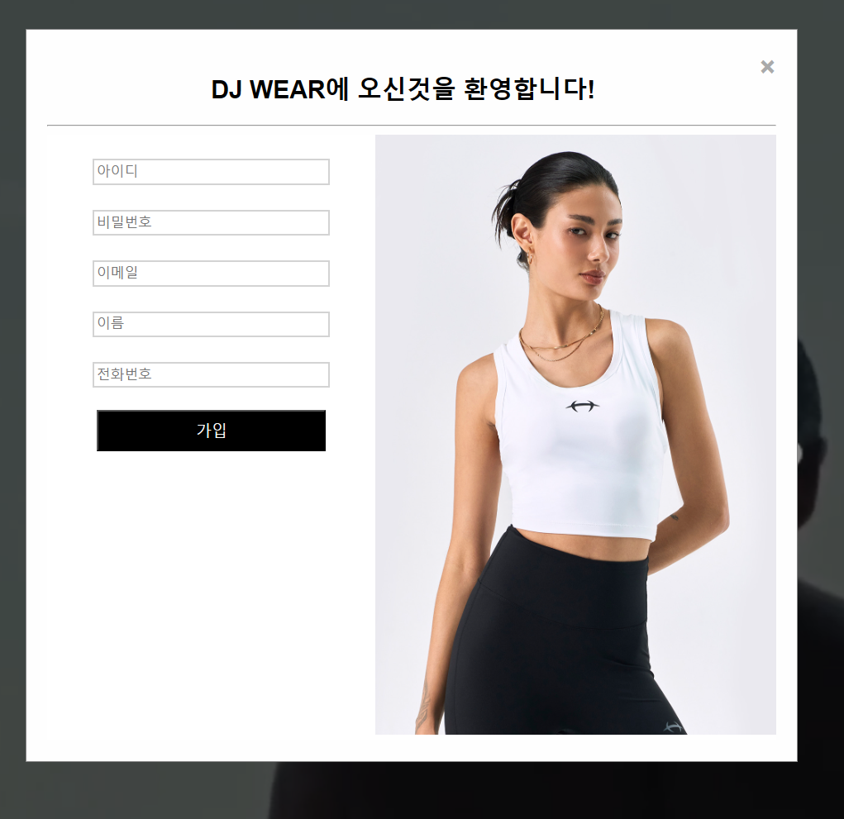
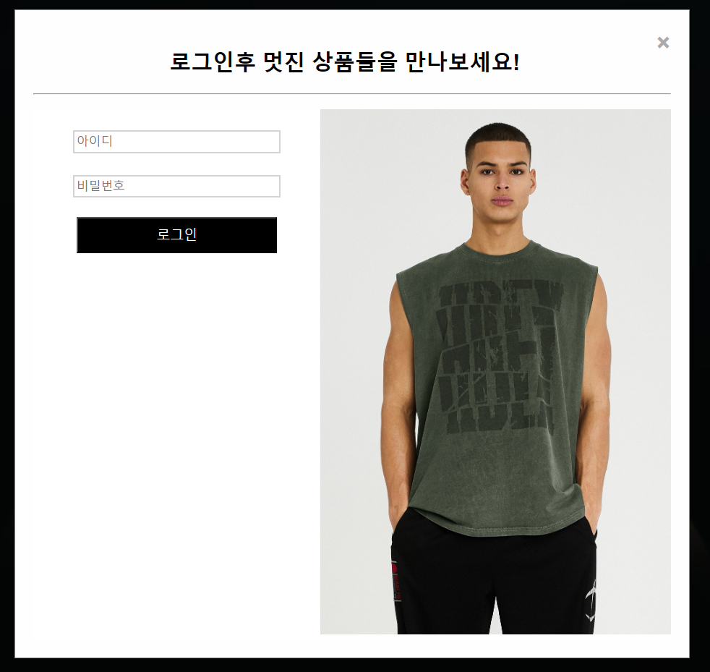
회원가입/로그인 모달
3
1
화면의 밝기가 어두워지며 화면중앙에 fixed된 모달 생성
3
2
Input영역과 사진영역 flex로 배치
3
2
호버이벤트 발생:
Cursor:pointer
X버튼 색변경
가입,로그인 폰트사이즈 증가

Slide 30
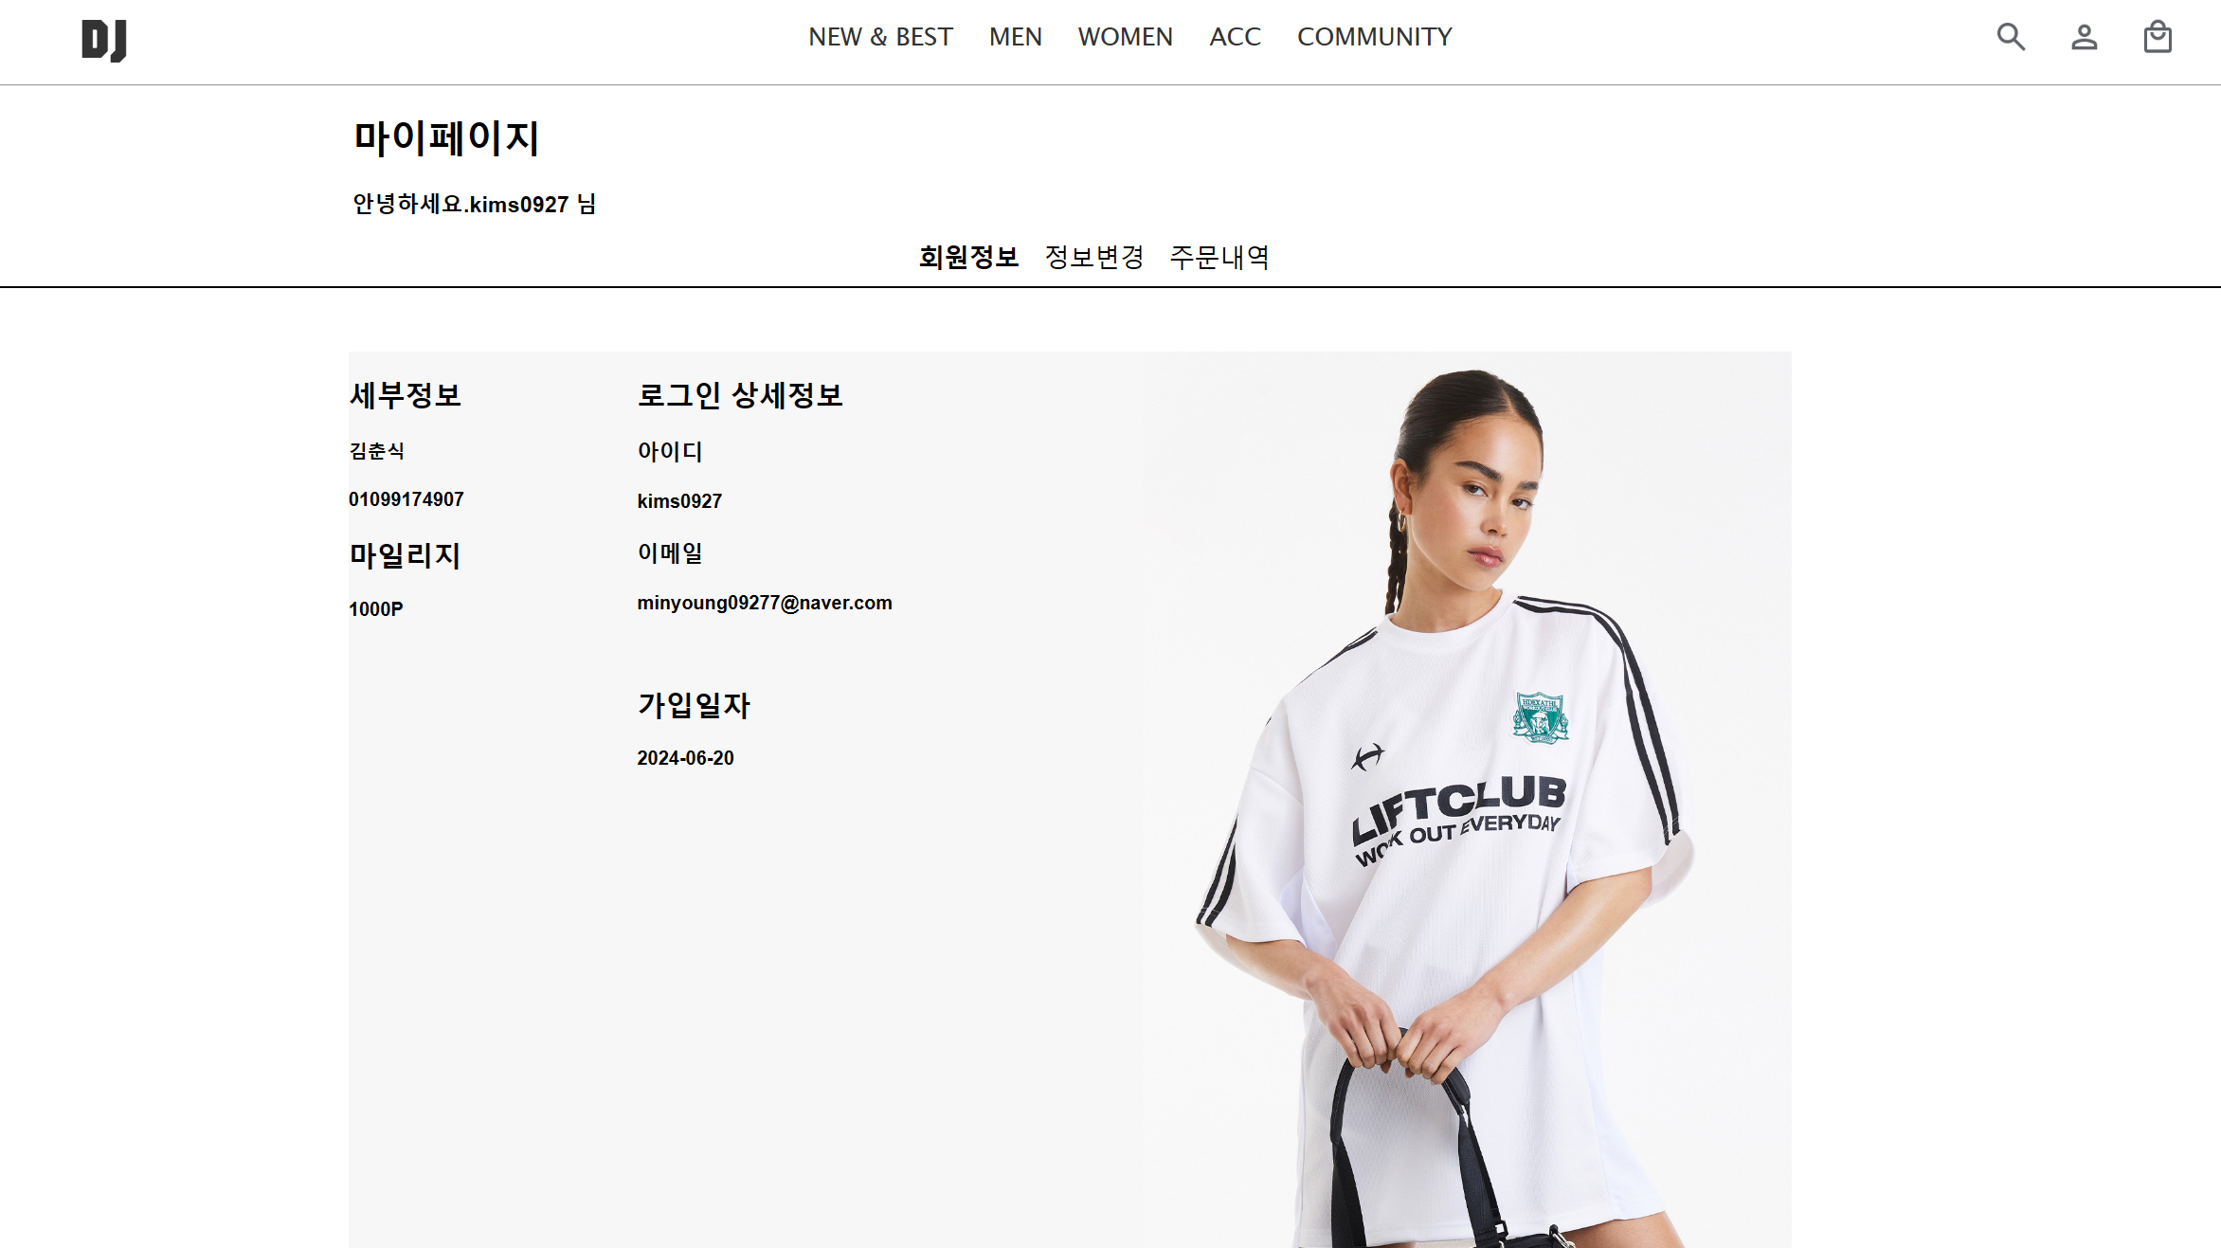
마이페이지
Display:flex
Margin-top
1
margin,padding,3개의 div를 flex로 배치
2개의 div는 이미지와 유사한 색상으로 배경색을
부여해 연결된 이미지처럼 디자인
2
두개영역내 글자는 왼쪽정렬
3
서브 navbar도 flex로 배치,선택된 항목에 font-weight:bold로 현재 선택한 페이지 알수 있음

Slide 31
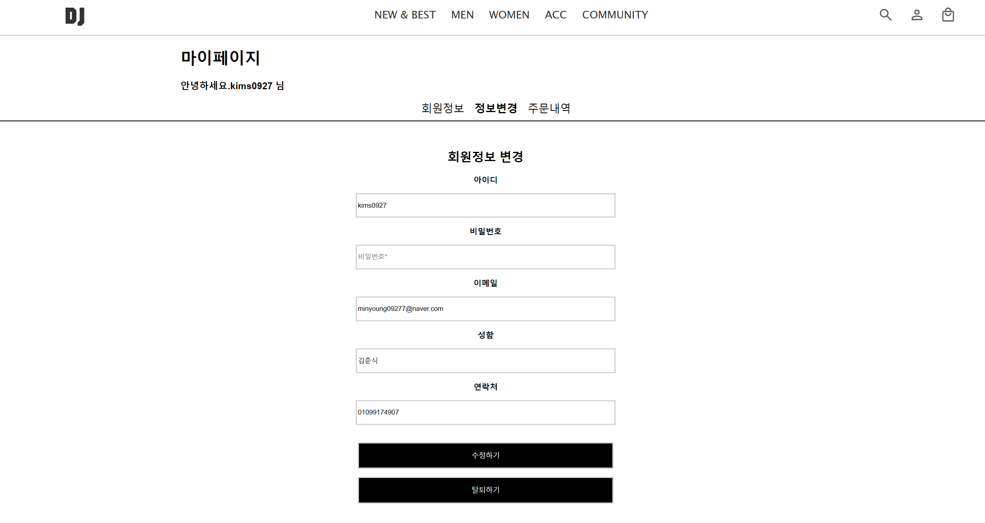
정보변경 페이지
1
영역 분리와 input 들의 border width heigh들 디자인,submit,button 의 배경색 글자색 디자인

Slide 32
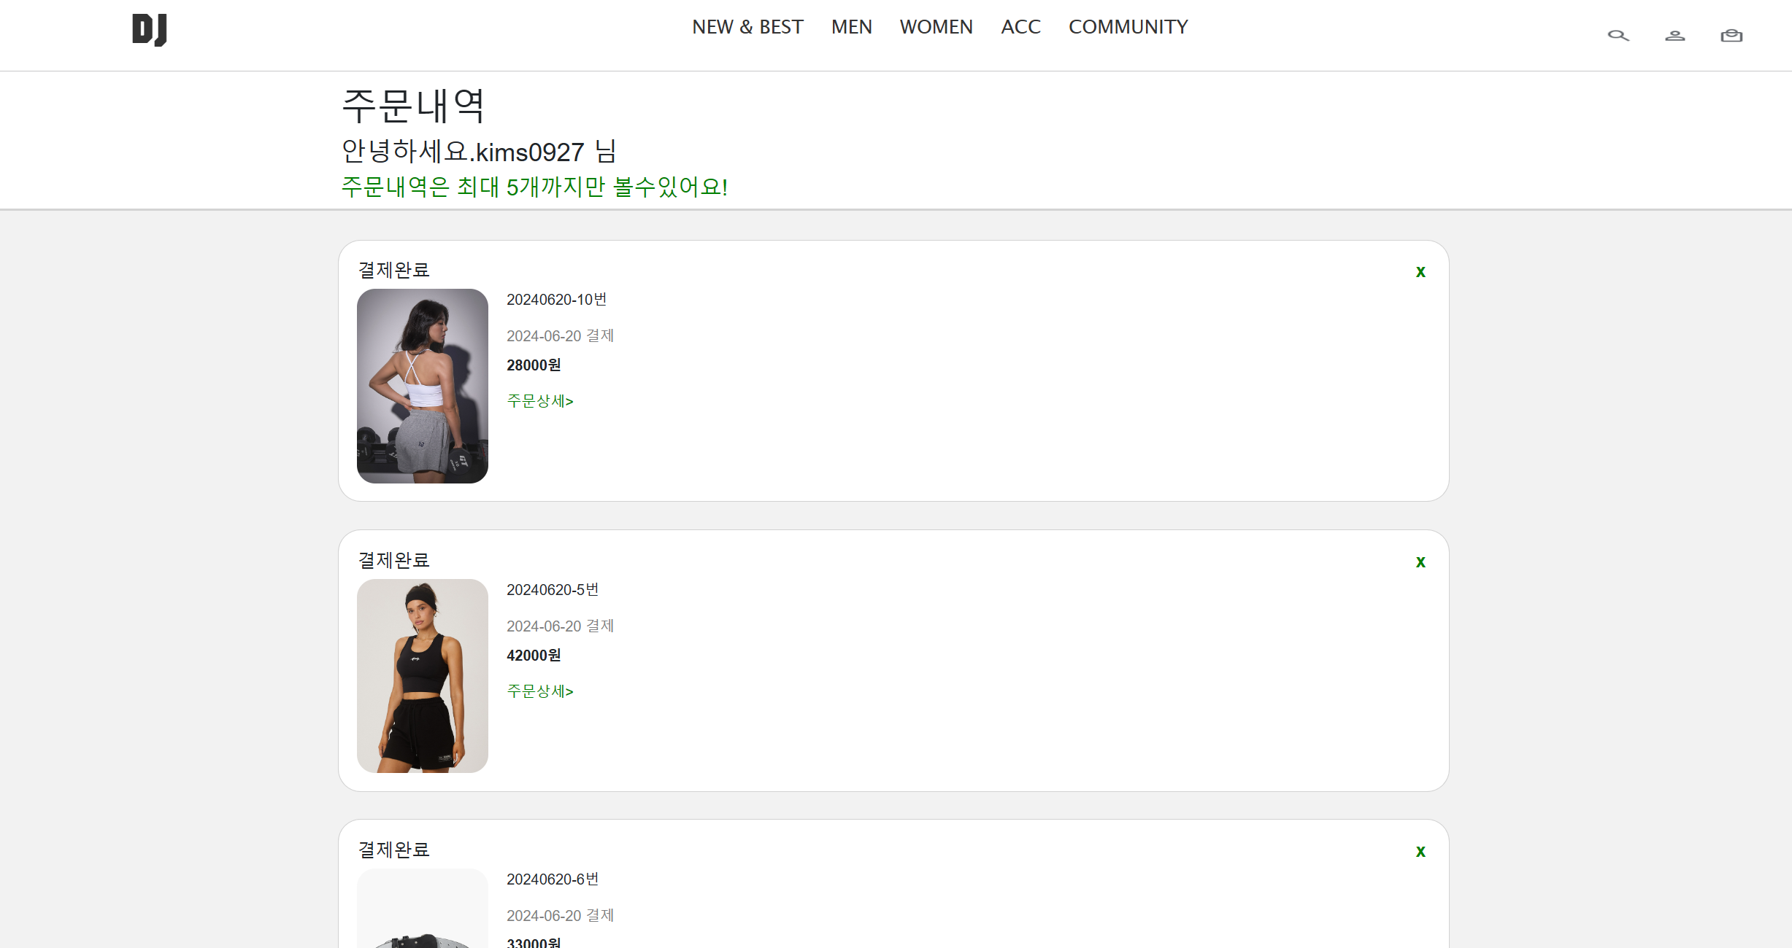
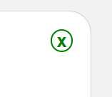
주문내역 페이지
1
1
Border-top으로 영역분리
2
2,3
Bootstrap card변형해 카드 생성
Flex로 영역 분리와 border-radius속성으로 둥근 테두리 생성
3
4
4
삭제버튼 호버이벤트

Slide 33
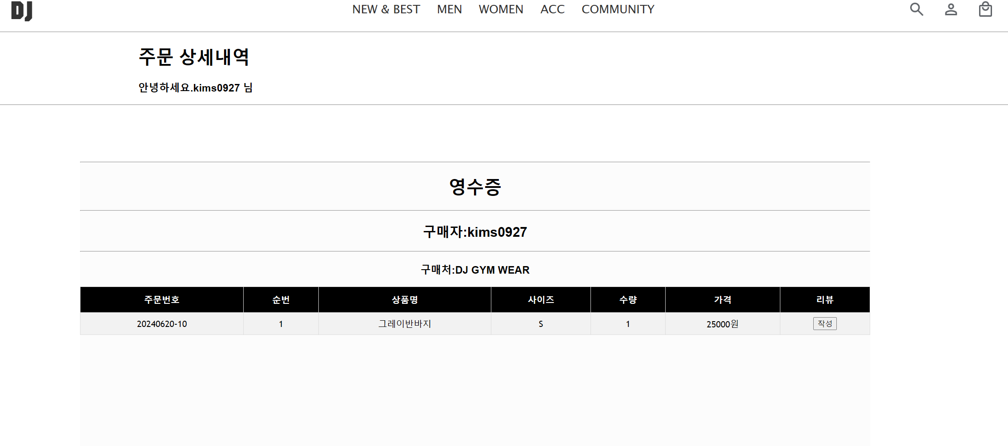
영수증 페이지
1
Table,hr 등으로 디자인

Slide 34
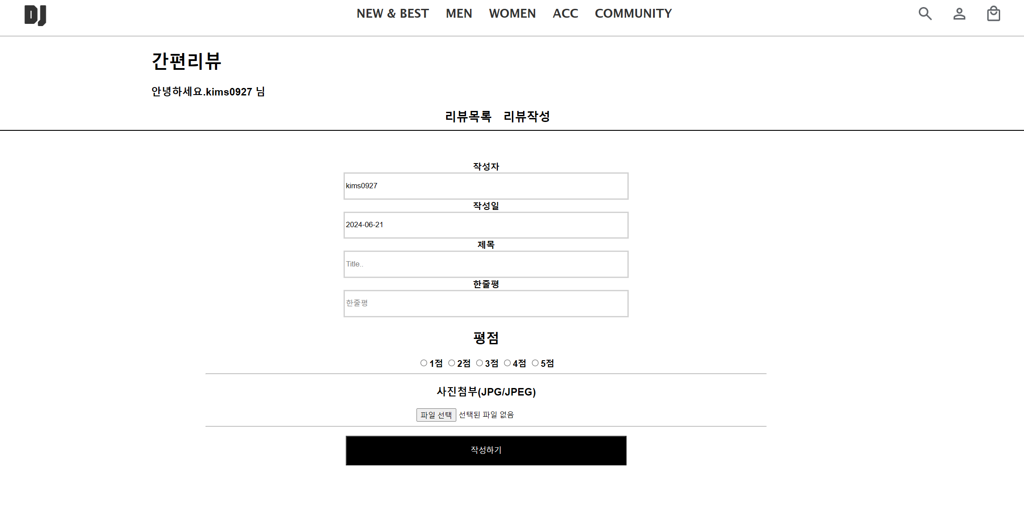
리뷰작성 페이지
1
Input디자인 ,hr디자인활용

Slide 35
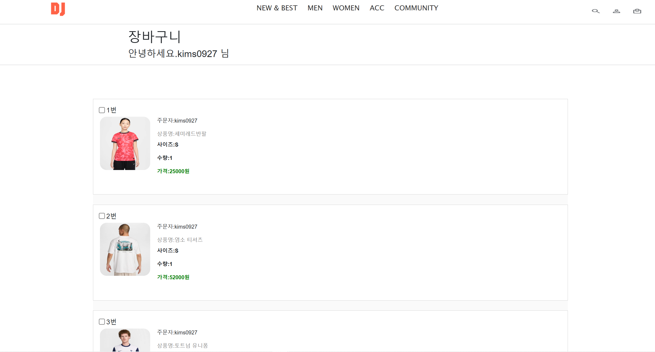
장바구니 페이지
1
주문내역 페이지와 비슷한 bootstrap card변형
Border -radius를 부여하지않았음

Slide 36
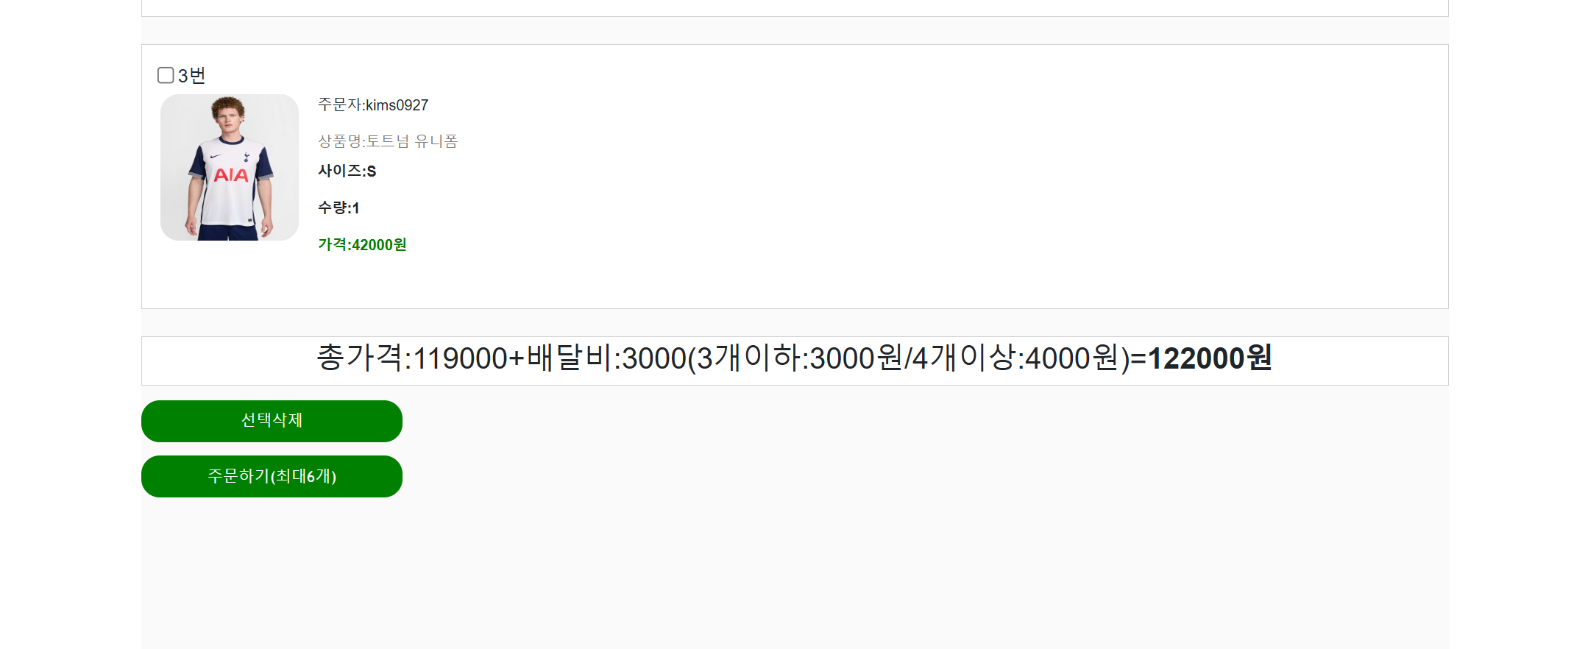
장바구니 하단
1
버튼에 기본 호버이벤트,border-radius설정

Slide 37
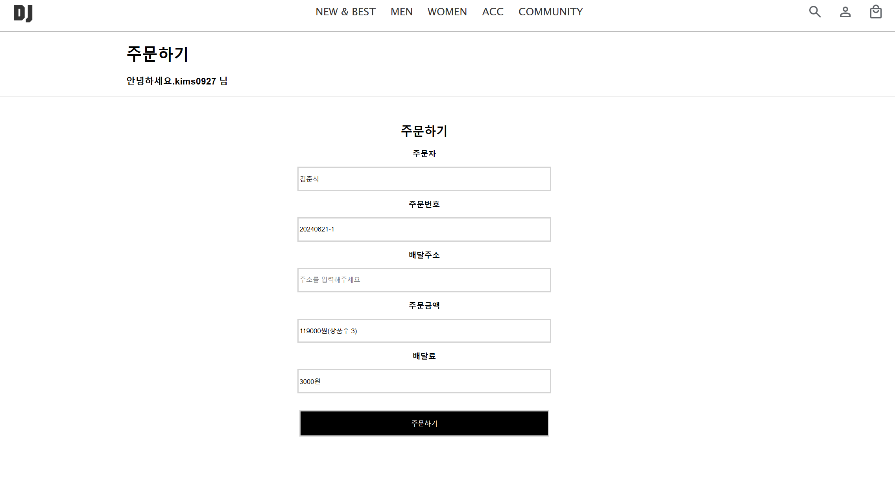
주문 페이지
1
영역분리와 input 디자인

Slide 38
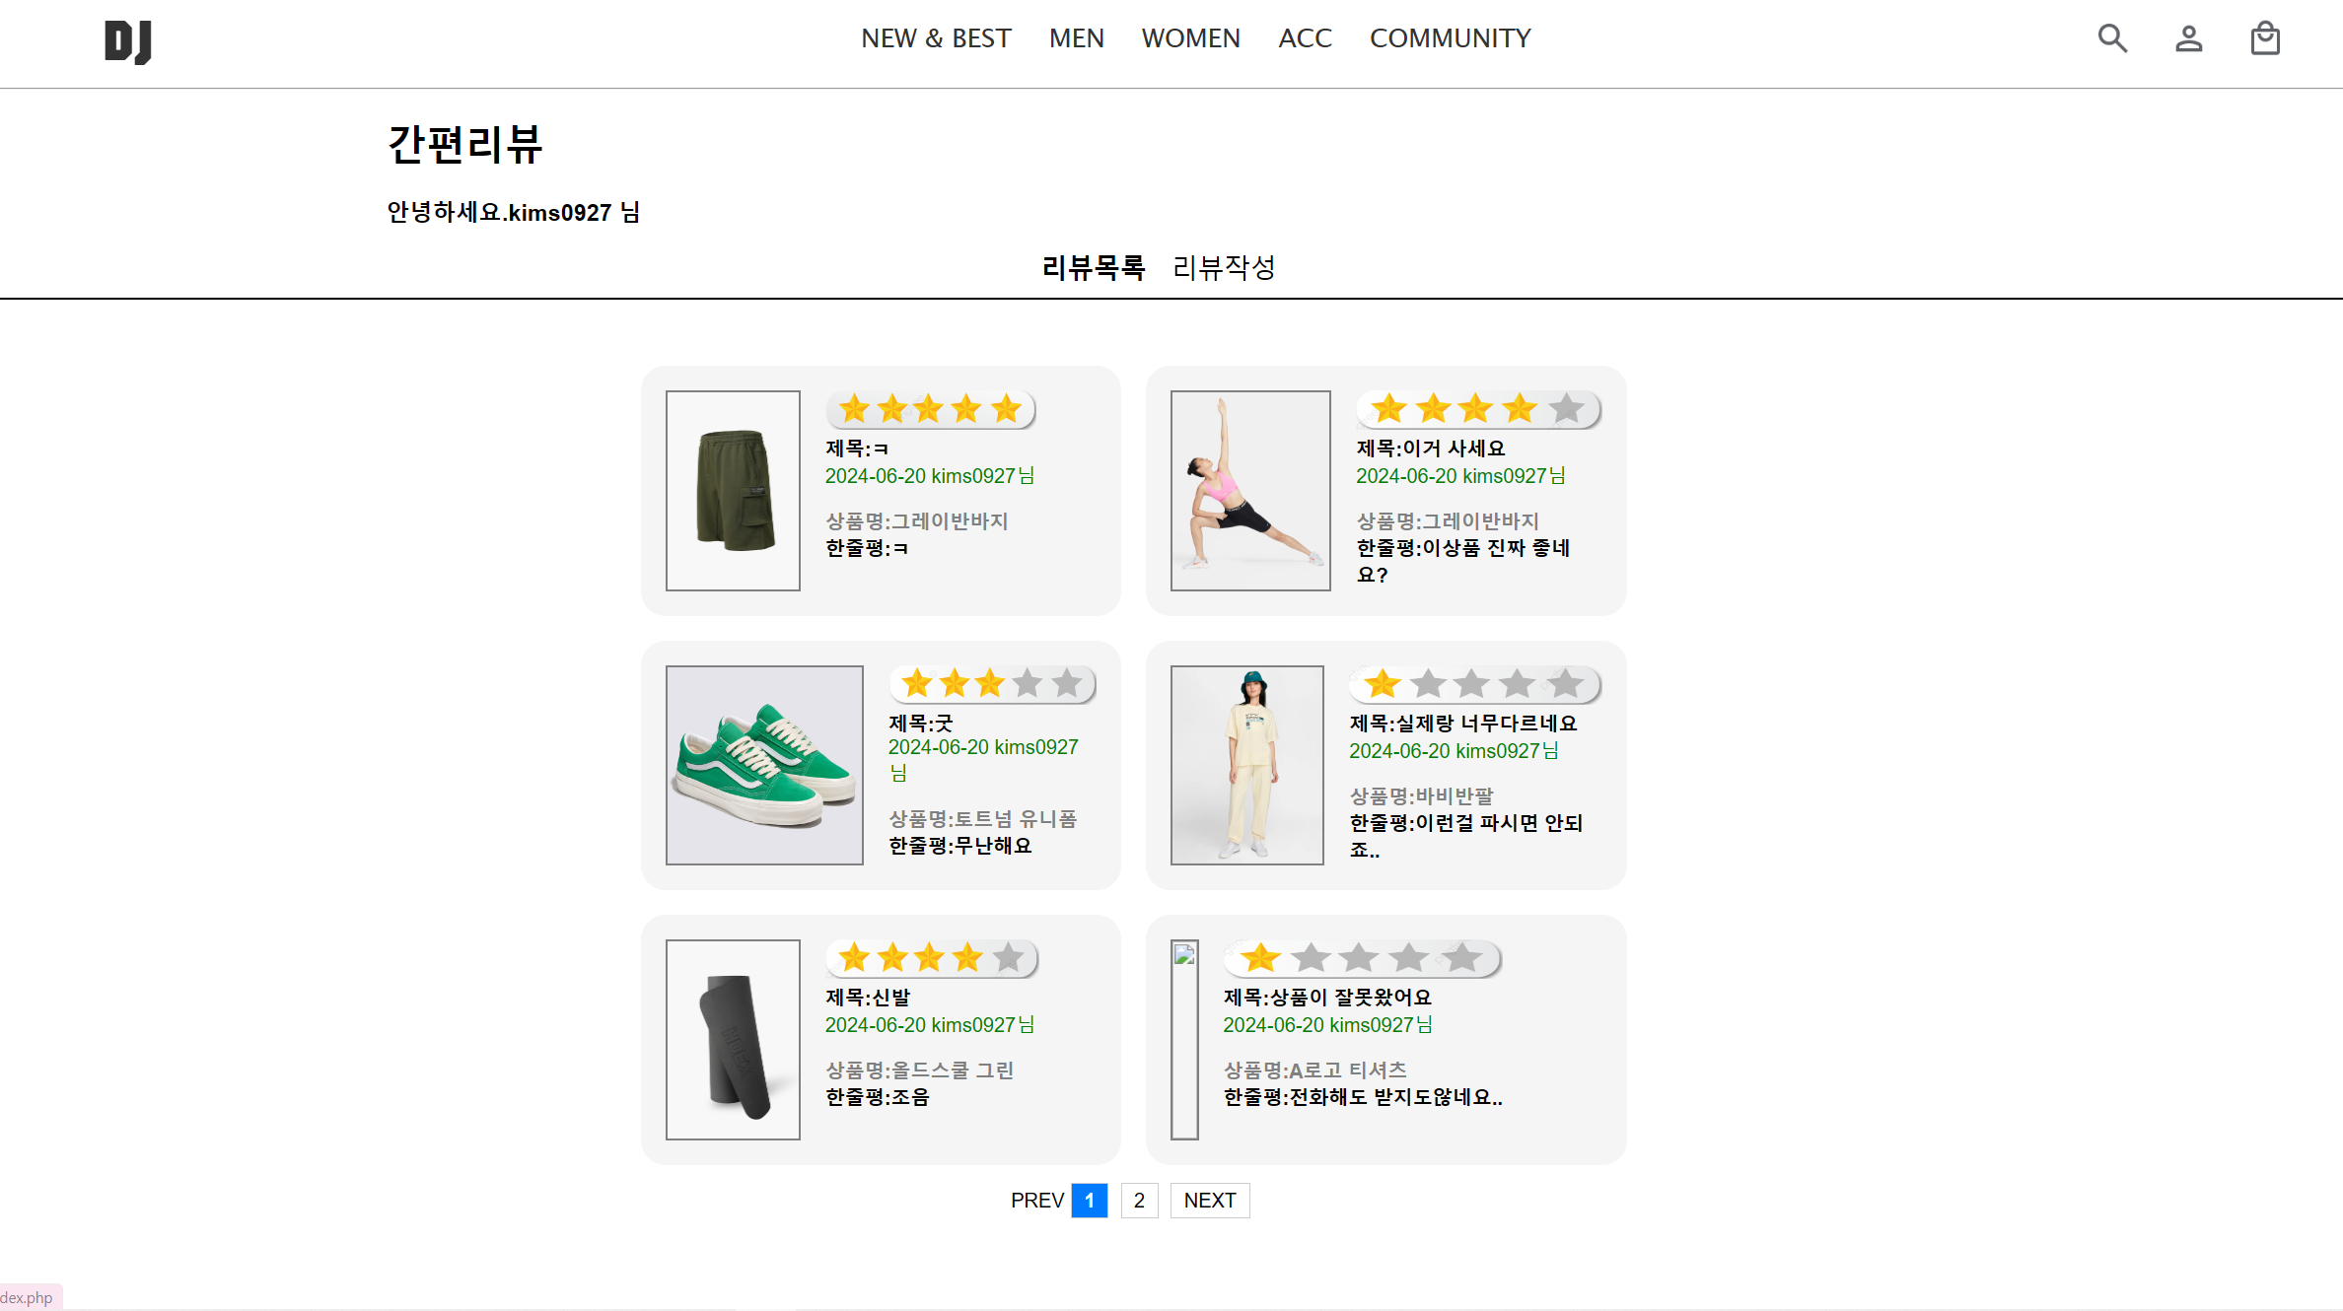
리뷰목록 페이지
1
Grid를 사용해 2차원 정렬
가로2개 세로3개로 한페이지에 최대6개 출력
카드 디자인은 이전 페이지들과 유사
별 이미지는 평점에 따른 단순 5개의 별 사진중
알맞은 사진출력

Slide 39
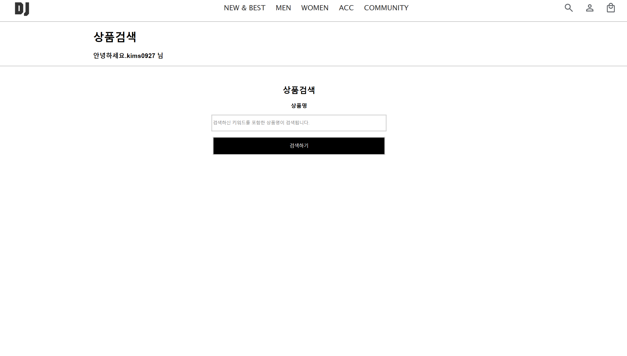
상품검색 페이지
1
영역분리와 input 디자인

Slide 40
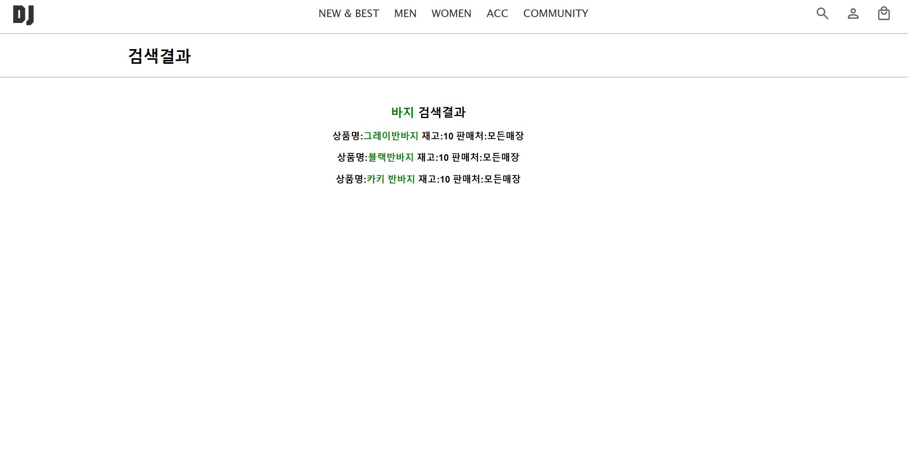
검색결과 페이지
1
단순 div와 span으로 색상부여

